Slide 1
Twitter Sentiment Analysis on Major US Airlines
ΣΚΟΥΡΟΓΙΑΝΝΗΣ ΚΩΝΣΤΑΝΤΙΝΟΣ MTN2115

Slide 2
Ποια ήταν η εργασία μου
ααααααααααα

Slide 3




Πληροφορίες των main attributes
Airline_sentiment: Θετική, αρνητική ή ουδέτερη
negativereason: Λόγος αρνητικής άποψης
airline: Ονόματα των αεροπορικών εταιρειών (6)
text: Άποψη του πελάτη

Slide 4
Dataset
Twitter US Airline Sentiment:
“A sentiment analysis job about the problems of each major U.S. airline. Twitter data was scraped from February of 2015 and contributors were asked to first classify positive, negative, and neutral tweets, followed by categorizing negative reasons (such as "late flight" or "rude service").”
This data originally came from Crowdflower's Data for Everyone library.

Slide 5
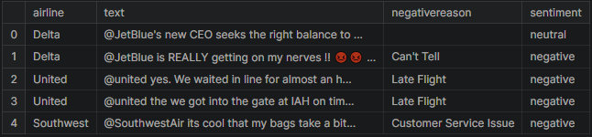
Dataset

Slide 6
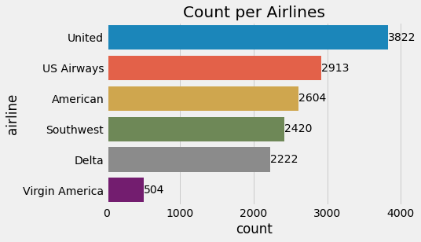
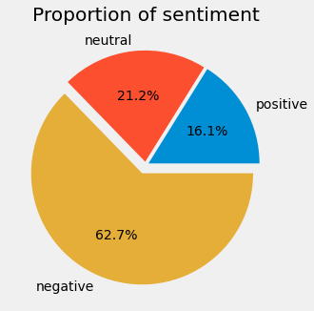
Συνολικό άθροισμα ανά αεροπορική

Slide 7
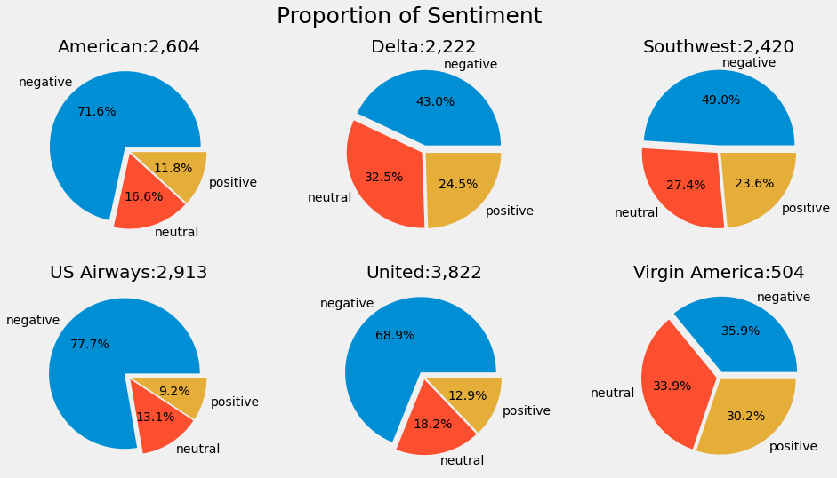
Ποσοστό ανά αεροπορική

Slide 8
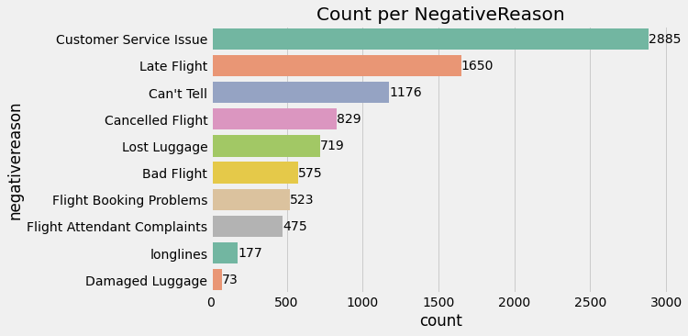
Σύνολο αιτιών αρνητικής άποψης #1

Slide 9
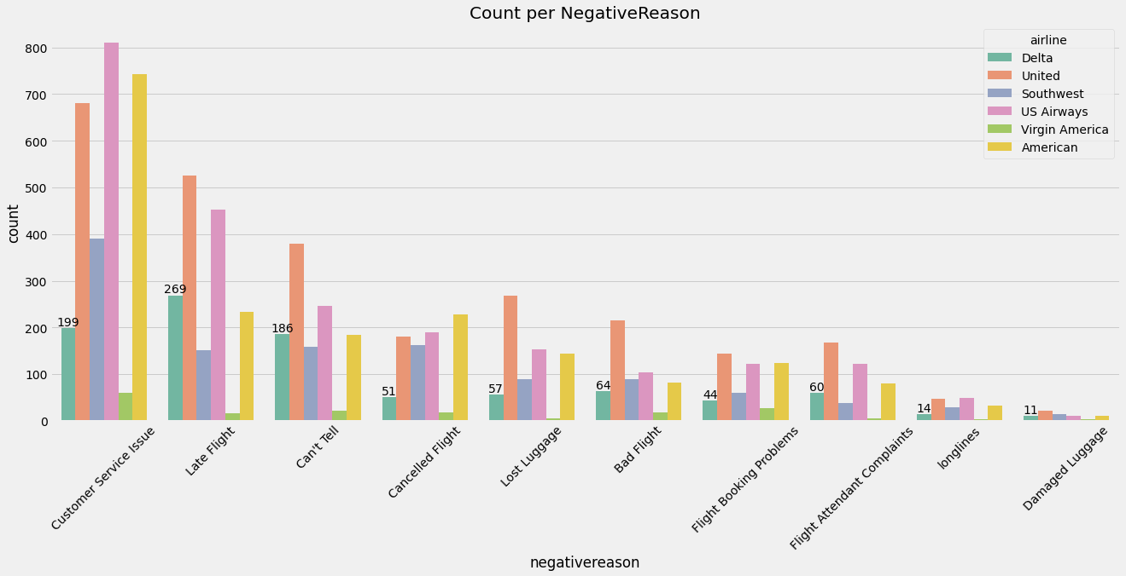
Σύνολο αιτιών αρνητικής άποψης #2

Slide 10
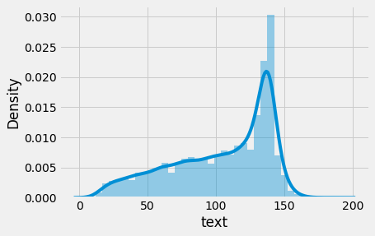
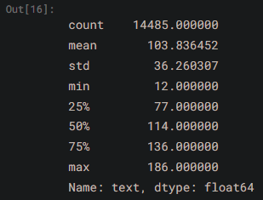
Απεικόνιση λέξεων ανά tweet

Slide 11
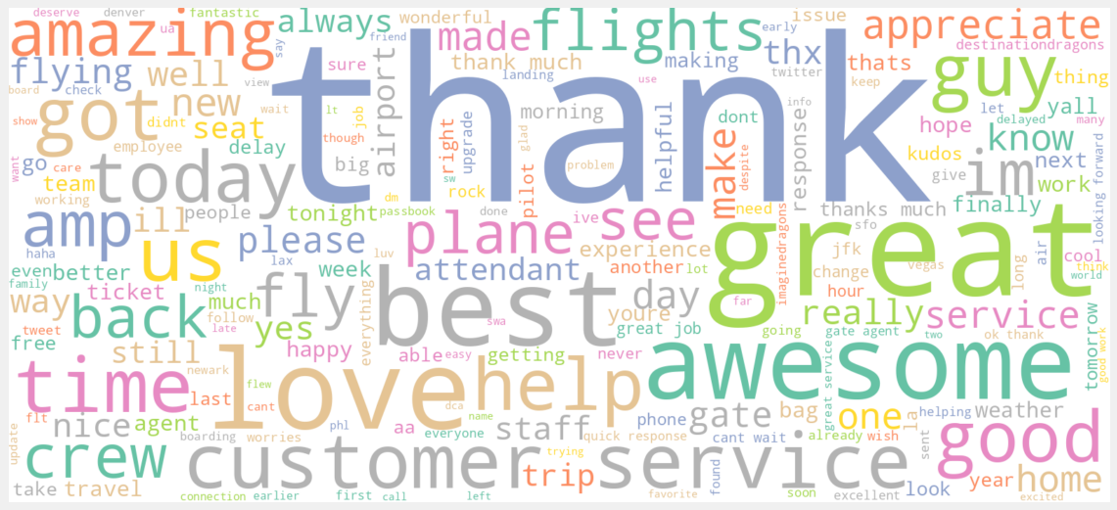
Απεικόνιση ανά συναίσθημα (θετικό)

Slide 12
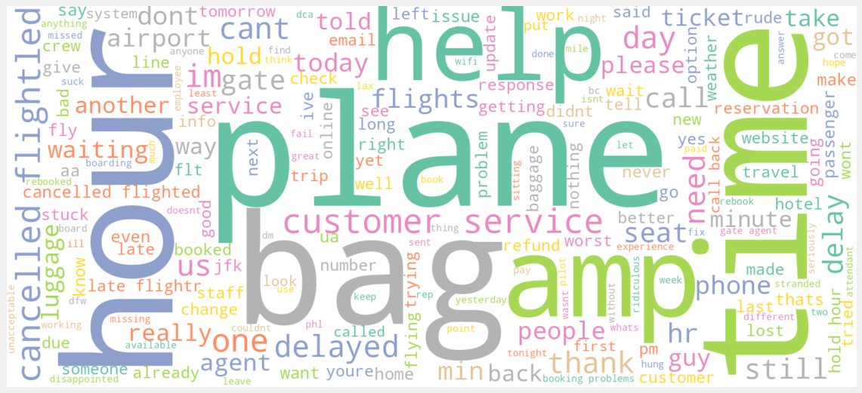
Απεικόνιση ανά συναίσθημα (αρνητικό)

Slide 13
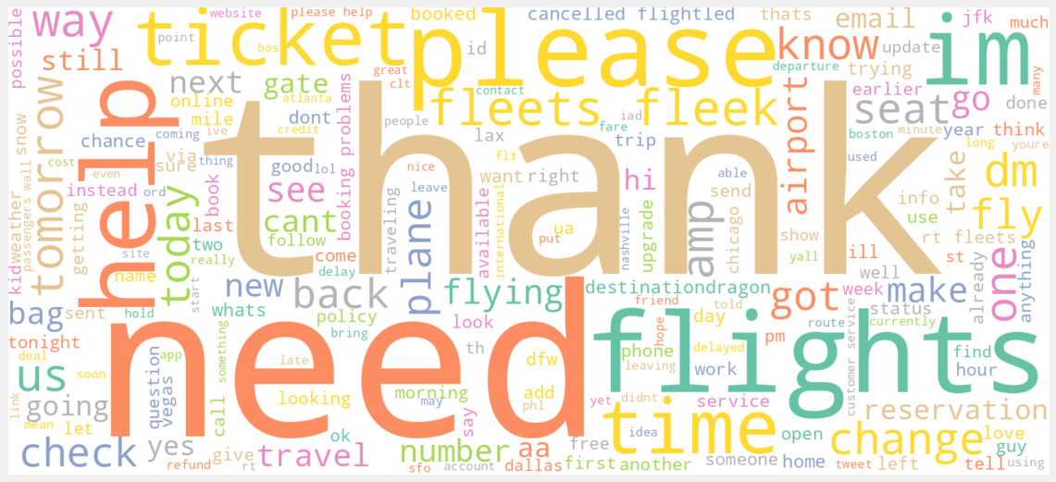
Απεικόνιση ανά συναίσθημα (ουδέτερο)

Slide 14
Επεξεργασία Dataset
Αφαίρεση των ονομάτων -> δεν δείχνουν συναίσθημα
Καθαρίζουμε stopwords
Πριν:
["@JetBlue's", 'new', 'CEO', 'seeks', 'the', 'right', 'balance', 'to', 'please', 'passengers', 'and', 'Wall', '...', '-', 'Greenfield', 'Daily', 'Reporter', 'http://t.co/LM3opxkxch’]
Μετά:
['new’, ‘ceo', 'seeks', 'right', 'balance', 'please', 'passengers', 'and’, ‘wall', 'greenfield', ‘daily', ‘reporter', 'httptcolmopxkxch’]

Slide 15
Προσέγγιση με Lexicon - Vader
Σημασιολογικός προσανατολισμός -> Συναίσημα
Vader: Επιστρέφει compounded polarity score μιας πρότασης αφού υπολογίσει την αρνητική, την ουδέτερη και τη θετική βαθμολογία κάθε λέξης σε μια πρόταση.
Θετικά:
- Λειτουργεί πολύ καλά με κείμενο από social media
- Δεν απαιτεί δεδομένα εκπαίδευσης
- Είναι αρκετά γρήγορο ώστε να τρέχει σε live streaming

Slide 16
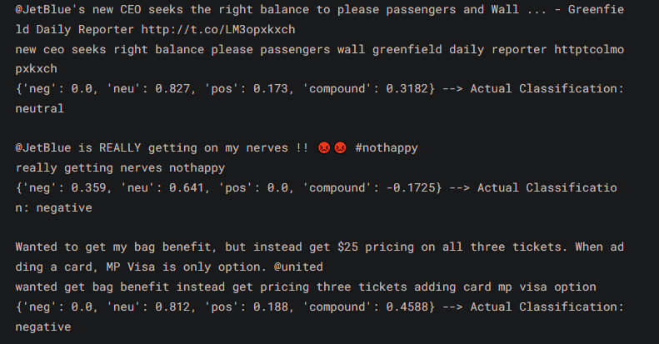
Προσέγγιση με Lexicon - Vader

Slide 17
Προσέγγιση με Lexicon - Vader
Αρκετά καλά αποτελέσματα αλλά με εξαιρέσεις όπως ο σαρκασμός που δεν γίνεται αντιληπτός καλά:
Wanted to get my bag benefit, but instead get $25 pricing on all three tickets. When adding a card, MP Visa is only option. @united
{'neg': 0.0, 'neu': 0.812, 'pos': 0.188, 'compound': 0.4588} --> Actual Classification: negative
Μερικές φορές ο Vader δεν λειτούργησε καλά για να ταξινομήσει το πραγματικό συναίσθημα και αυτό δείχνει τον περιορισμό του τρέχοντος NLP

Slide 18
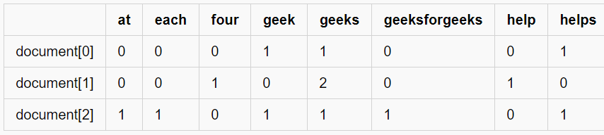
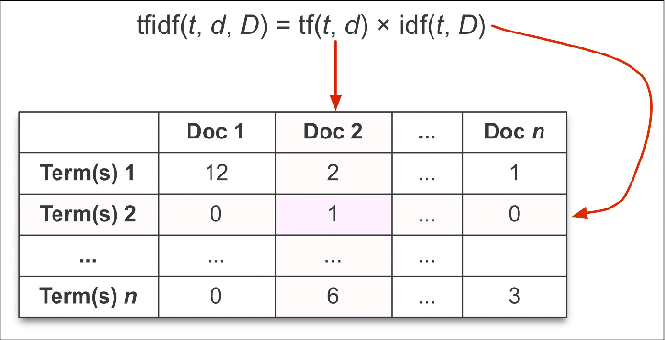
Προσέγγιση ML – Document Classification
Το πιο σημαντικό στην προσέγγιση ML είναι η μετατροπή του κειμένου σε διανυσματική ή άλλη αριθμητική μορφή για να κατανοήσουν οι αλγόριθμοι το κείμενο ως feature.
Vectorization : CountVectorizer, TfidfTransformer, Word2Vec
Model: Logistic Regression, RandomForest, MultinomialNB, SupportVectorMachine, BiLSTM
CountVectorizer and Tfidf Example

Slide 19
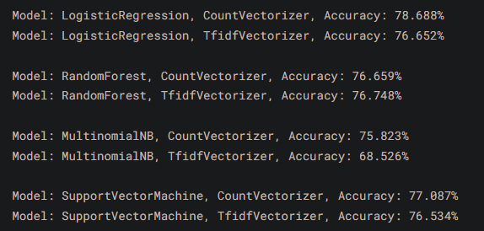
ML - CountVectorizer and Tfidf

Slide 20
Προσέγγιση ML – Word2Vec
Υπάρχουν δύο είδη W2V, το Continuous Bag-of-Words (CBOW) και το Skip-Gram. Το Skip-gram χρησιμοποιείται για την πρόβλεψη της «context λέξης» για μια δεδομένη «λέξη-στόχο». Είναι αντίστροφο του αλγόριθμου CBOW. Εδώ, η λέξη-στόχος είναι είσοδος ενώ οι context λέξεις είναι έξοδος.
Αν εισάγουμε το Word2Vec του gensim library εκπαιδεύει τα κείμενα την ίδια στιγμή που εισάγονται από τον χρήστη

Slide 21
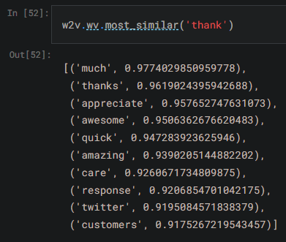
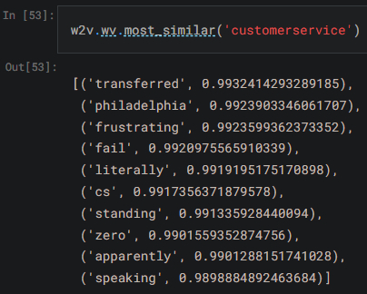
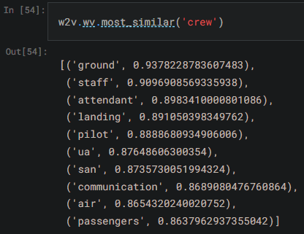
ML - Word2Vec

Slide 22
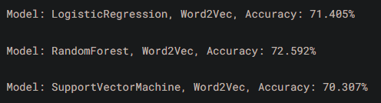
Προσέγγιση ML – Word2Vec
O Naïve Bayes δεν χρησιμοποιείται αφού δεν μπορεί να δεχτεί τα αρνητικά νούμερα που εξάγει το w2v
Διαπιστώνουμε ότι τα αποτελέσματα δεν βελτιώνονται στους παραδοσιακούς αλγόριθμους ML. Είναι γνωστό ότι το αποτέλεσμα από τη χρήση διανύσματος ενσωμάτωσης όπως το Word2Vec συνήθως μεγιστοποιούνται χρησιμοποιώντας μοντέλο ακολουθίας όπως το RNN.

Slide 23

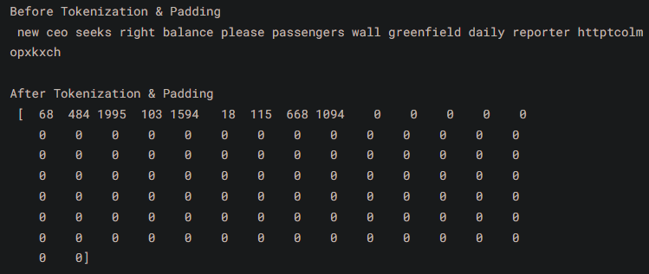
LSTM
1) Text tokenization
2) Transform text to sequence of integers
3) Pad sequence to the same length
4) Return sequence

Slide 24
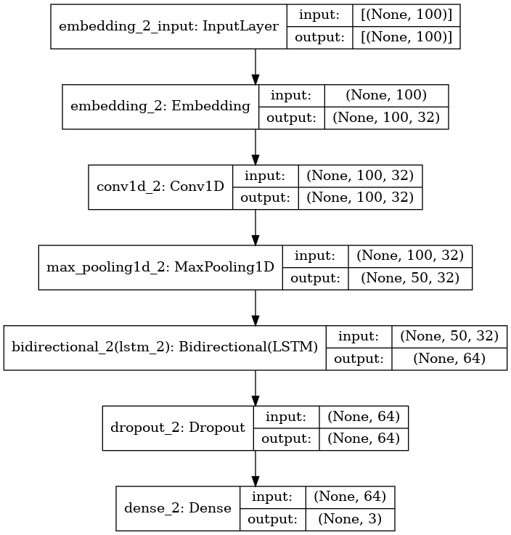
LSTM
Total params: 179,939
Trainable params: 179,939
Non-trainable params: 0

Slide 25
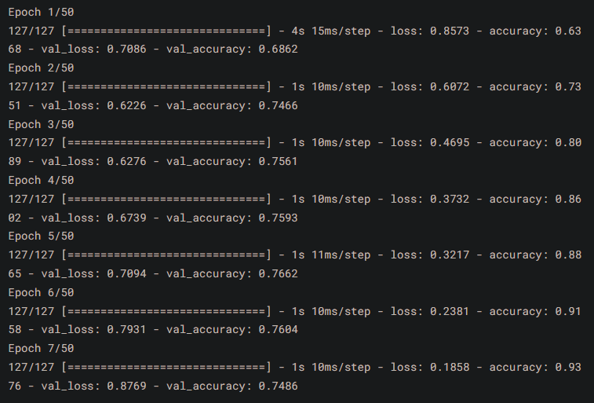
LSTM

Slide 26
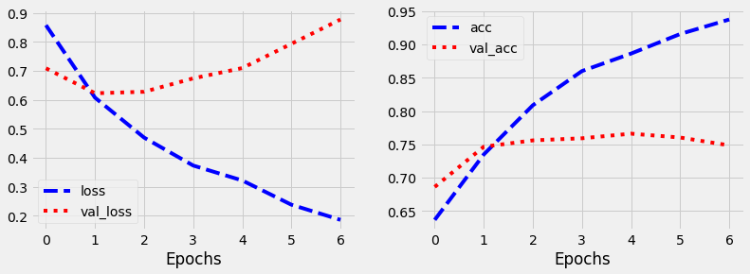
LSTM
Accuracy : 0.7570

Slide 27
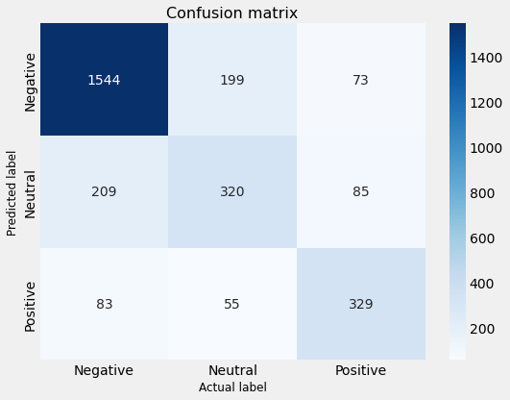
LSTM

Slide 28
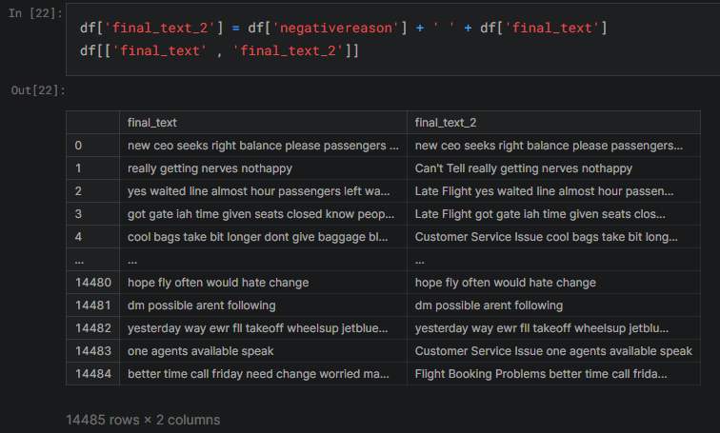
LSTM - Βελτίωση
Χρησιμοποιούμε το feature “NegativeReason”

Slide 29


LSTM - NegativeReason
Επαναλαμβάνουμε τις μεθόδους:
Total params: 179,939
Trainable params: 179,939
Non-trainable params: 0

Slide 30
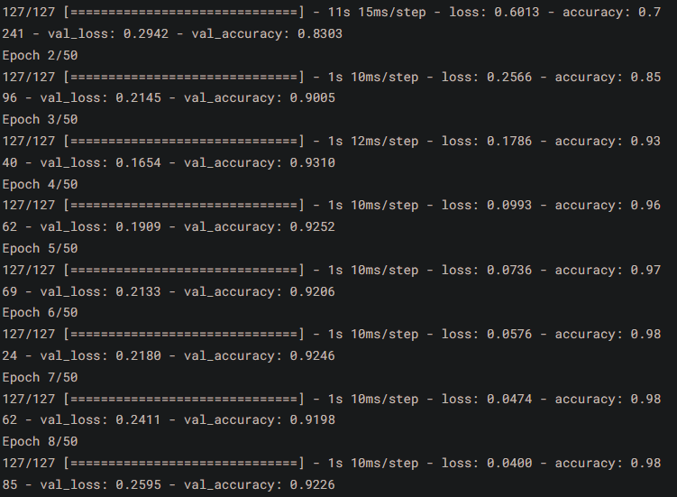
LSTM - NegativeReason

Slide 31
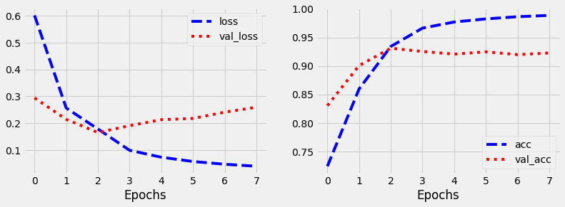
LSTM - NegativeReason
Accuracy : 0.9251

Slide 32
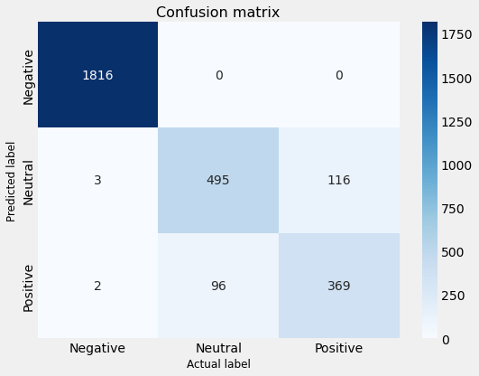
LSTM - NegativeReason

Slide 33

Ευχαριστώ για τον χρόνο σας!

